Slide 1

BellaStyle Manager
Sistema Web de Gestión Integral para Salones de Belleza
PROYECTO DE GRADO · 2026
Ronald Fernández
Cesar Pastana
victor Mena
Tecnología en Desarrollo de Software · Semestre IV
Fundación Universitaria Colombo Internacional · Cartagena de Indias

Slide 2
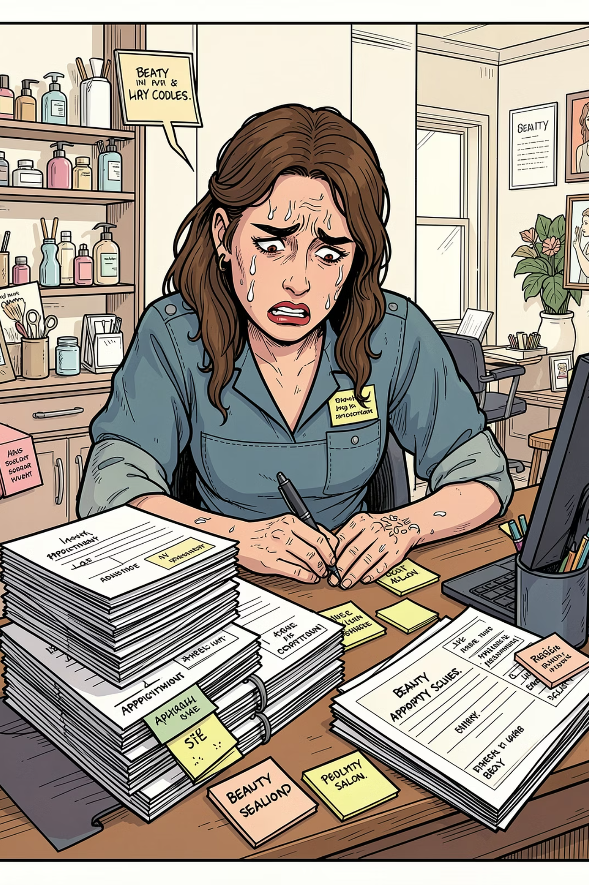
01 · INTRODUCCIÓN Y PROBLEMA
Un Sector que Necesita Modernización
La mayoría de salones de belleza en Colombia operan con procesos manuales: agendas físicas, registros escritos y control ineficiente. Esto genera errores administrativos, pérdida de información y baja competitividad.
Problemas Operativos
Control Financiero Débil
Duplicación de horarios, pérdida de citas y desorganización de clientes
Sin visibilidad de ingresos, servicios más vendidos ni rendimiento de estilistas
La Solución
BellaStyle Manager: plataforma web para automatizar y centralizar toda la gestión del salón

Slide 3
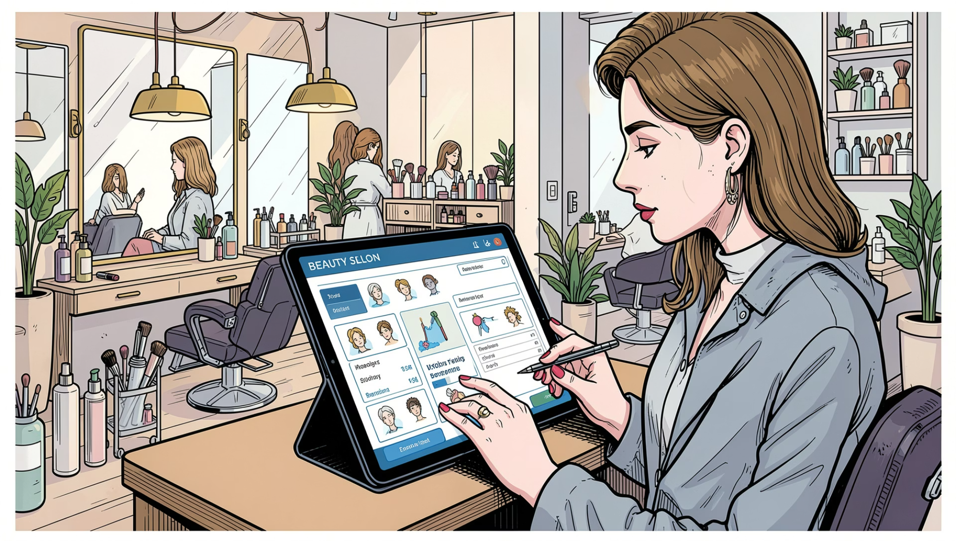
02 · JUSTIFICACIÓN
¿Por Qué BellaStyle Manager?
La transformación digital es fundamental para mejorar la eficiencia de los negocios. BellaStyle Manager responde a una necesidad real del sector, con impacto académico y comercial.
Automatización
Productividad
Potencial Comercial
Control de citas, inventarios, pagos y reportes sin intervención manual
Reducción de errores humanos y optimización de la atención al cliente
Escalable a múltiples negocios del sector belleza y estética

Slide 4
03 · OBJETIVOS
Objetivos del Proyecto
Objetivo General: Desarrollar un sistema web de gestión integral para salones de belleza que permita administrar citas, clientes, estilistas, productos, pagos e inventarios de forma eficiente, automatizada y segura.
01
02
03
Diseñar interfaz moderna, intuitiva y responsive
Implementar autenticación y control de acceso por roles
Desarrollar módulos de citas, clientes e inventario
04
05
Generar reportes administrativos y estadísticas dinámicas
Garantizar seguridad, privacidad e integridad de la información

Slide 5
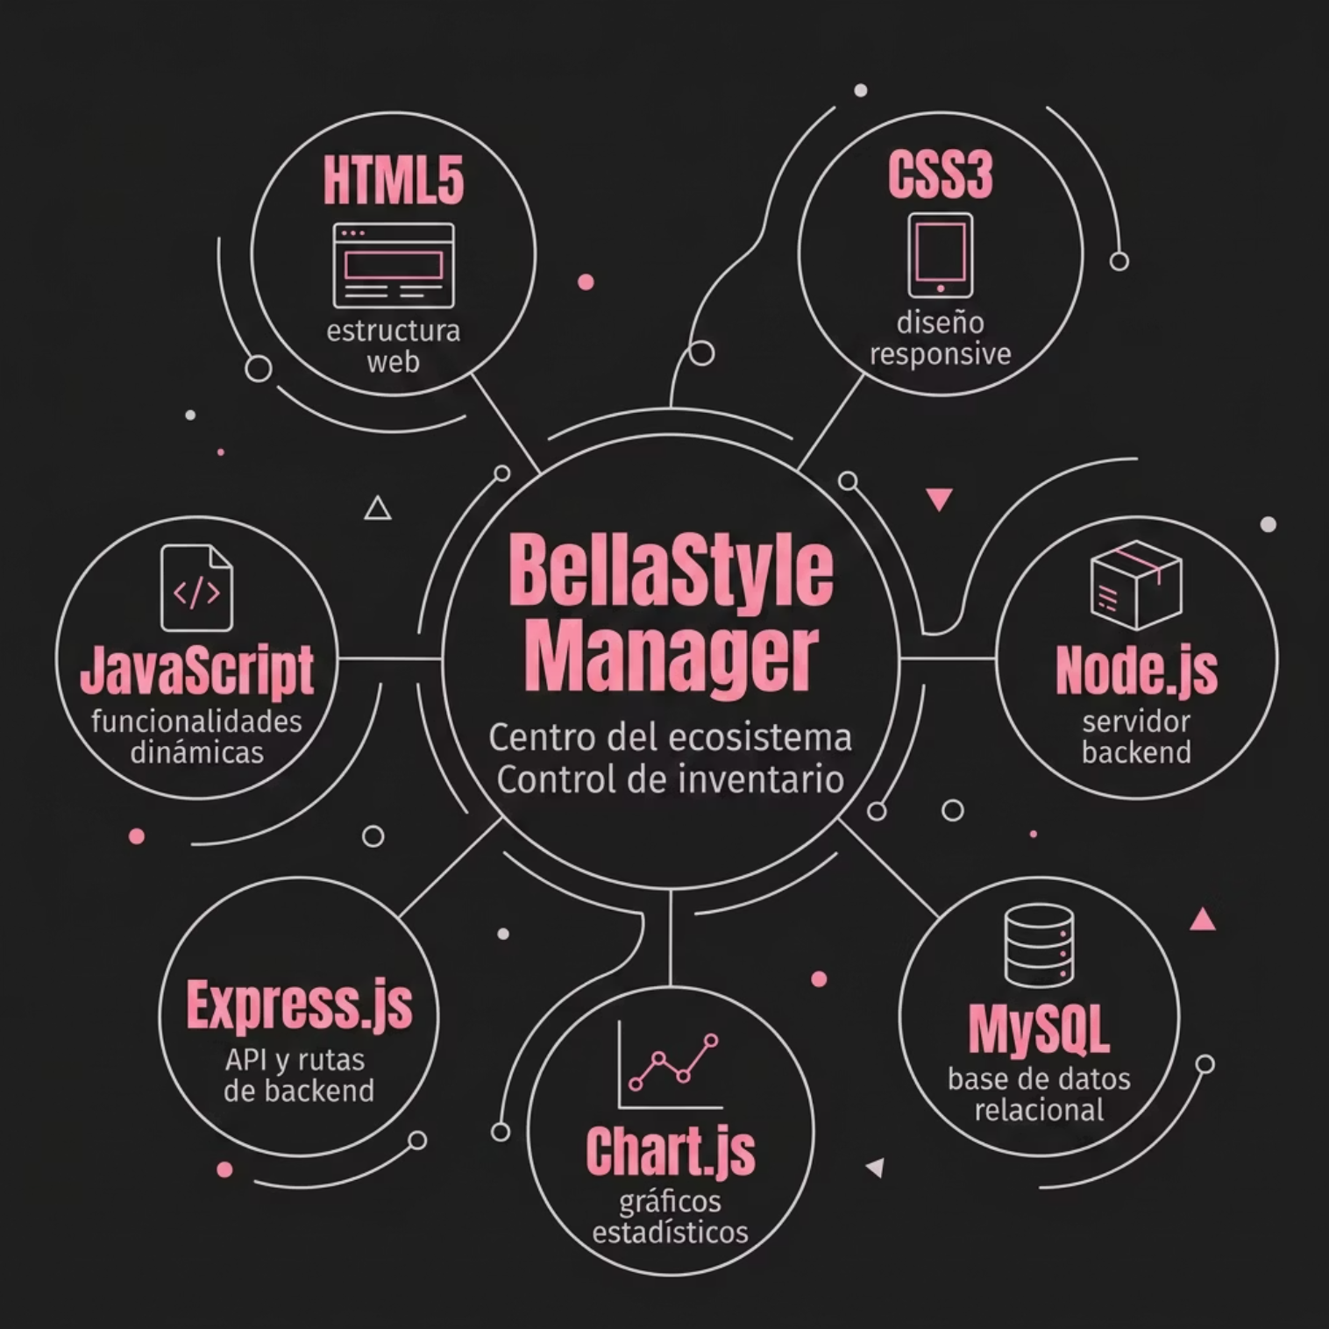

04 · MARCO REFERENCIAL
Marco Teórico y Legal
Marco Legal
El sistema se alinea con la normativa colombiana vigente:
Ley 1581 de 2012 — Protección de datos personales
Ley 1273 de 2009 — Delitos informáticos y seguridad digital
Ley 527 de 1999 — Comercio electrónico y mensajes de datos
Habeas Data — Derecho de usuarios sobre sus datos personales

Slide 6





05 · METODOLOGÍA
Metodología de Desarrollo
Se empleará una metodología incremental, construyendo el sistema por módulos de manera organizada y progresiva, con validación continua en cada fase.
Análisis
Identificación de requerimientos funcionales y necesidades del sistema
Diseño
Diagramas UML, arquitectura del sistema y diseño visual de interfaces
Desarrollo
Implementación de frontend y backend con tecnologías web modernas
Pruebas
Validaciones funcionales y corrección de errores antes del despliegue
Implementación
Integración de módulos y puesta en funcionamiento del sistema

Slide 7
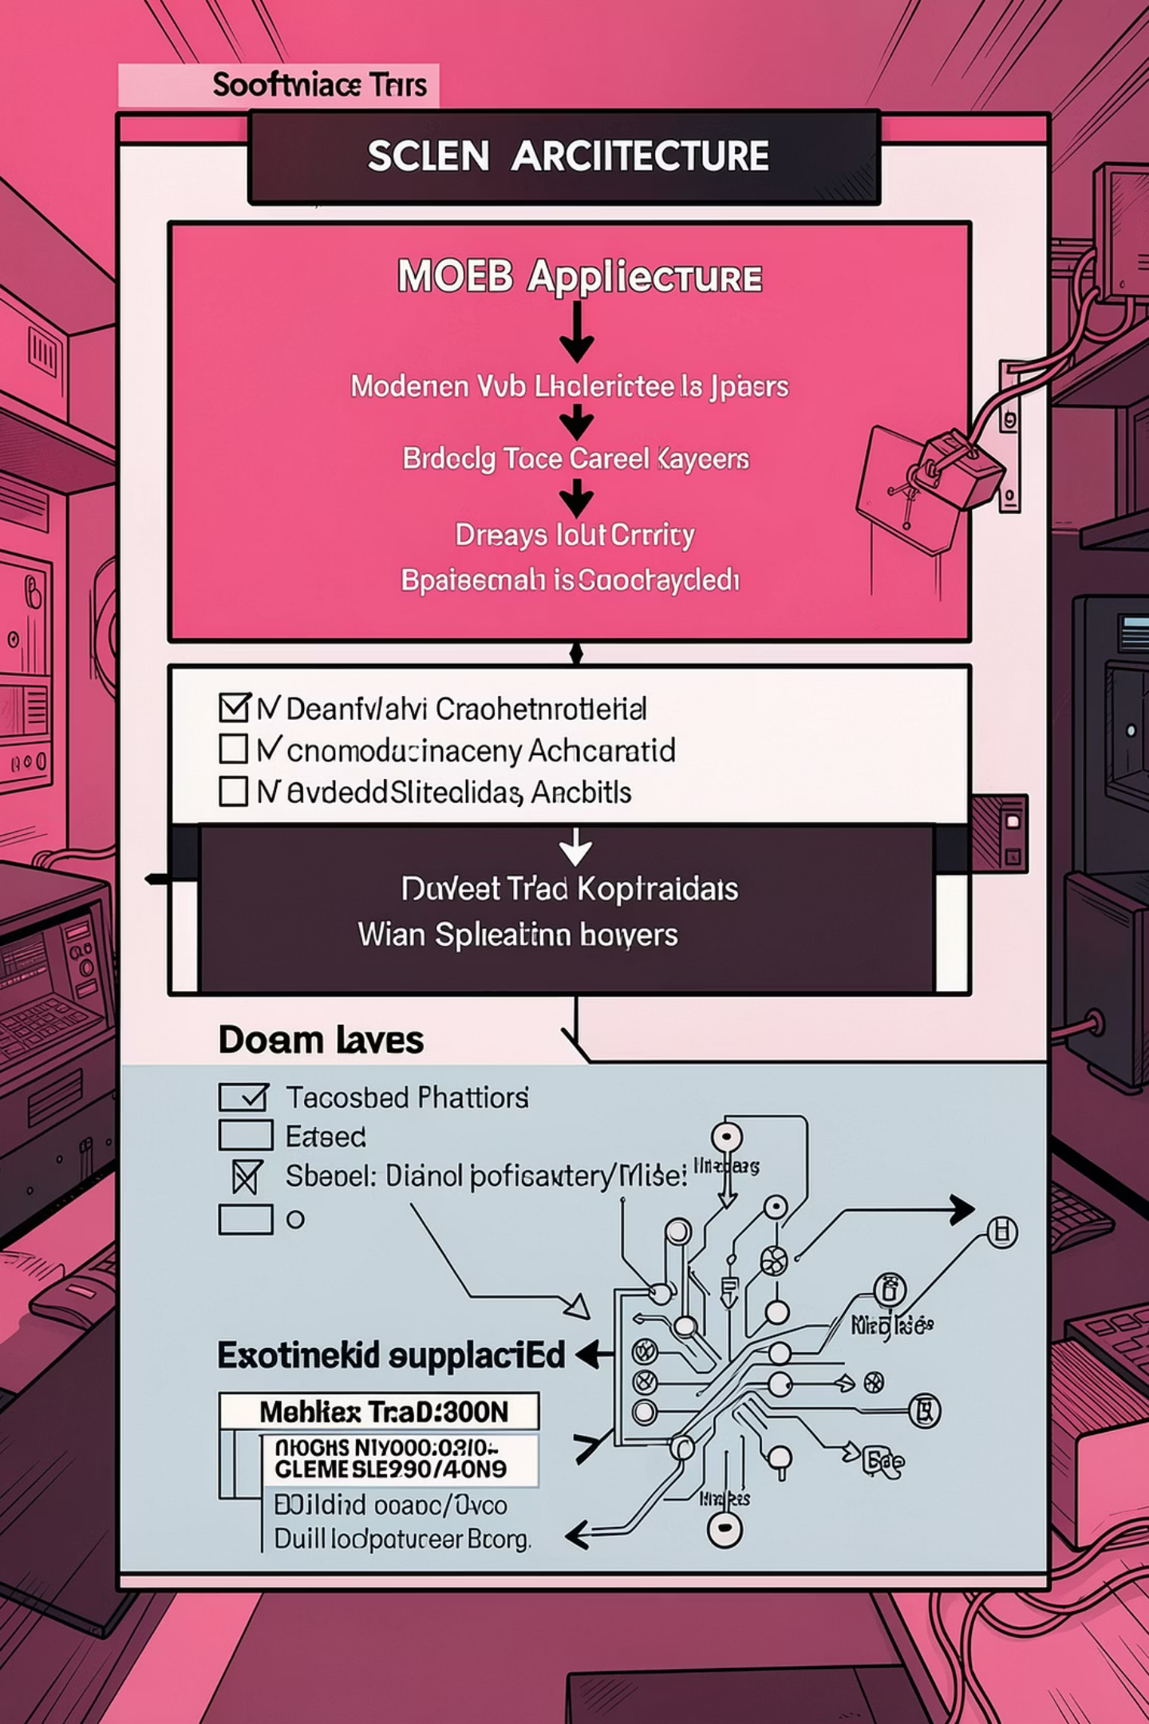
06 · ARQUITECTURA Y TECNOLOGÍAS
Arquitectura del Software
Frontend
Backend
HTML5, CSS3, JavaScript y Chart.js para la interfaz visual y experiencia del usuario
Node.js y Express.js para la lógica del sistema, APIs y gestión de peticiones
Base de Datos
MySQL para el almacenamiento relacional de usuarios, citas, productos y pagos
Herramientas de desarrollo: Visual Studio Code, Draw.io (diagramas UML) y GitHub (control de versiones).

Slide 8
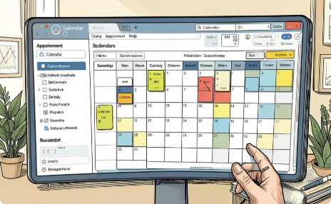
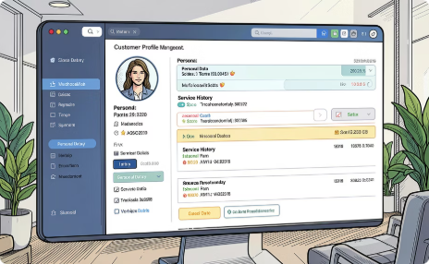
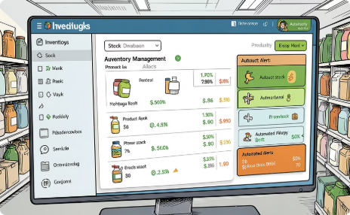
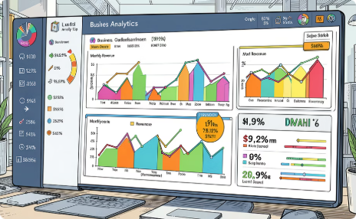
07 · FUNCIONALIDADES
Módulos del Sistema
Gestión de Citas
Gestión de Clientes
Control de Inventario
Estadísticas y Reportes
Crear, editar y cancelar citas con control de horarios y notificaciones automáticas
Registro organizado, historial de servicios e información personal de cada cliente
Seguimiento de stock de productos con alertas automáticas de reposición
Ingresos mensuales, servicios más vendidos y clientes frecuentes en tiempo real

Slide 9
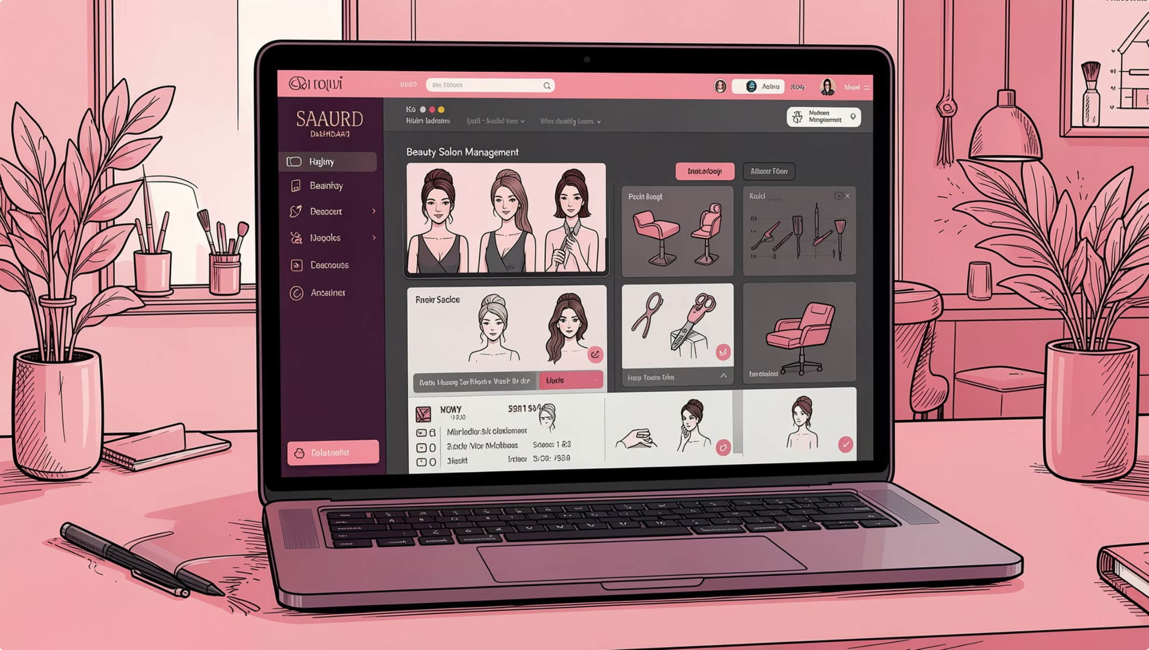
08 · DISEÑO Y SEGURIDAD
Interfaz, Seguridad y Base de Datos
Diseño de Interfaz
Dashboard empresarial moderno con paleta: rosa premium, negro elegante, dorado y blanco minimalista. Diseño completamente responsive para computadores, tablets y móviles.
Seguridad del Sistema
Autenticación con tokens JWT
Encriptación de contraseñas
Validación de formularios
Control de acceso por roles
Base de Datos
Tablas relacionales en MySQL: Usuarios, Clientes, Citas, Productos, Pagos y Reportes.

Slide 10


09 · RESULTADOS E IMPACTO
Resultados Esperados e Impacto
Mejor Organización
Centralización de toda la información operativa del salón en una sola plataforma
Automatización
Reducción de errores humanos y procesos repetitivos eliminados
Mayor Productividad
Incremento en la eficiencia operativa y mejora en la experiencia del cliente
Modernización
Mayor competitividad empresarial mediante tecnología web actualizada
Recomendaciones: Implementar copias de seguridad periódicas, actualizar el sistema constantemente, capacitar a los usuarios finales e integrar pagos en línea en futuras versiones.

